Slide 1



The Glubschi-show

Slide 2

The Glubschis experience
the weather

Slide 3
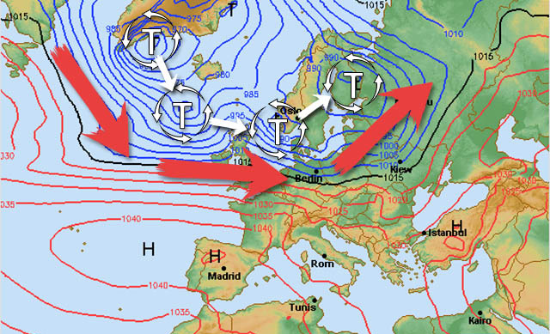
wind
"

Slide 4
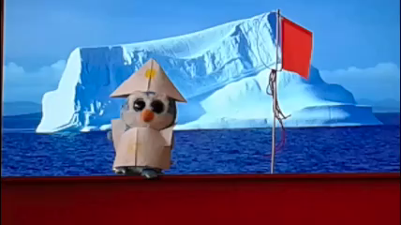

Slide 5
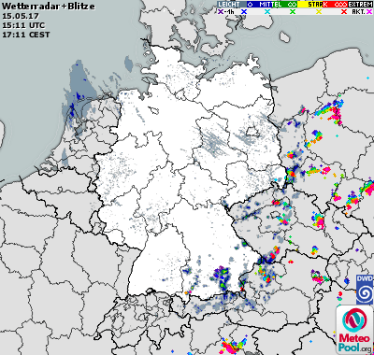
thunderstorm
"Dieses Foto" von Unbekannter Autor ist lizenziert gemäß CC BY-SA

Slide 6
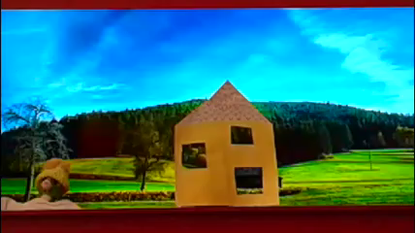

Slide 7
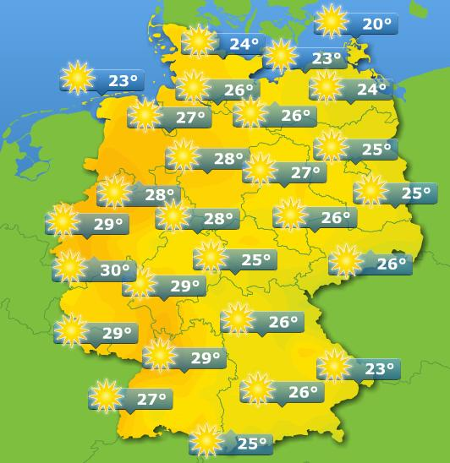
sun

Slide 8


Slide 9
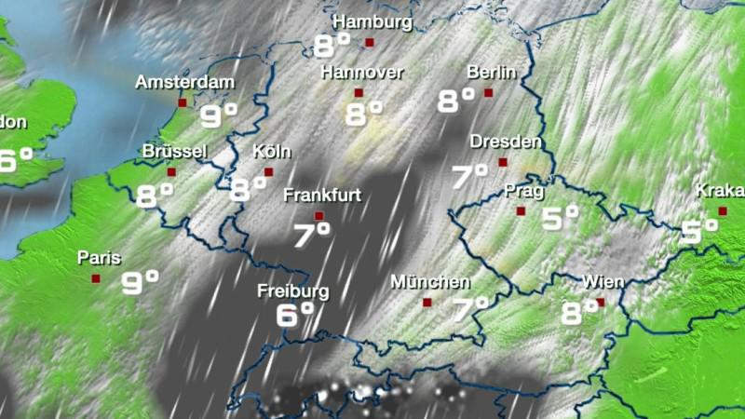
rain

Slide 10
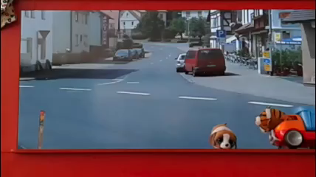

Slide 11
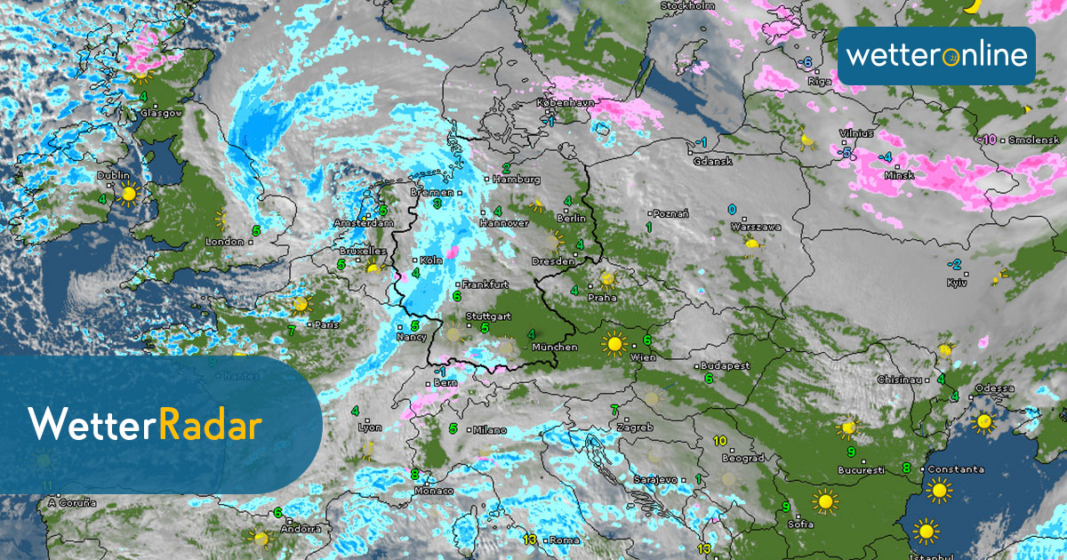
clouds

Slide 12
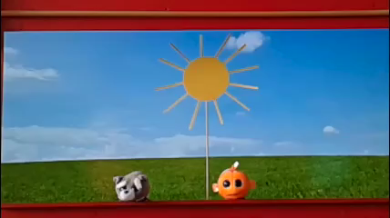

Slide 13
Teams
wind: Leopold, Felix, Tim S. , Maxime, Moritz
thunderstorm: Theresa S., Lucy, Lilly, Sara, Lea
sun: Tim K., Amelie, Charlotte, Theresa H., Ben
rain: Daniel, Thomas, Egehan, Dennis, Fabian
clouds: Lisa, Laureen, David, Christoph (with Claudia)
filmed by Tim K.

